Slide 1
인터랙티브 컴퓨터 그래픽스
최종 과제
디지털이미징 20173168 김나영

Slide 2
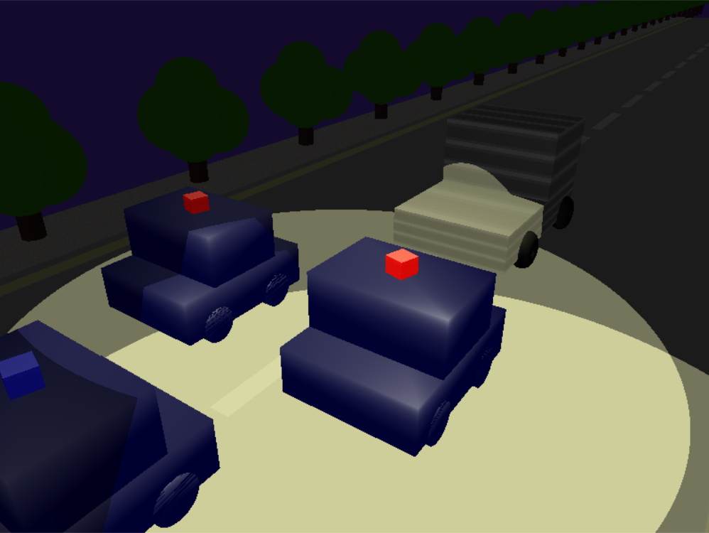

Slide 3

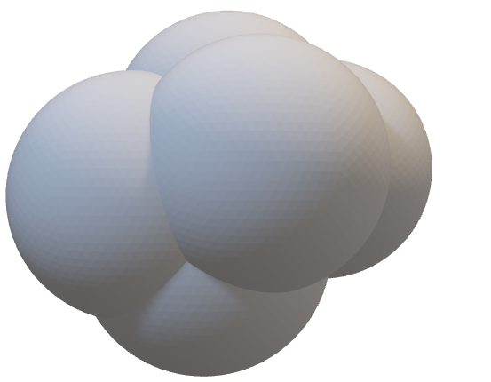

OBJ 파일
나무
경찰차

Slide 4
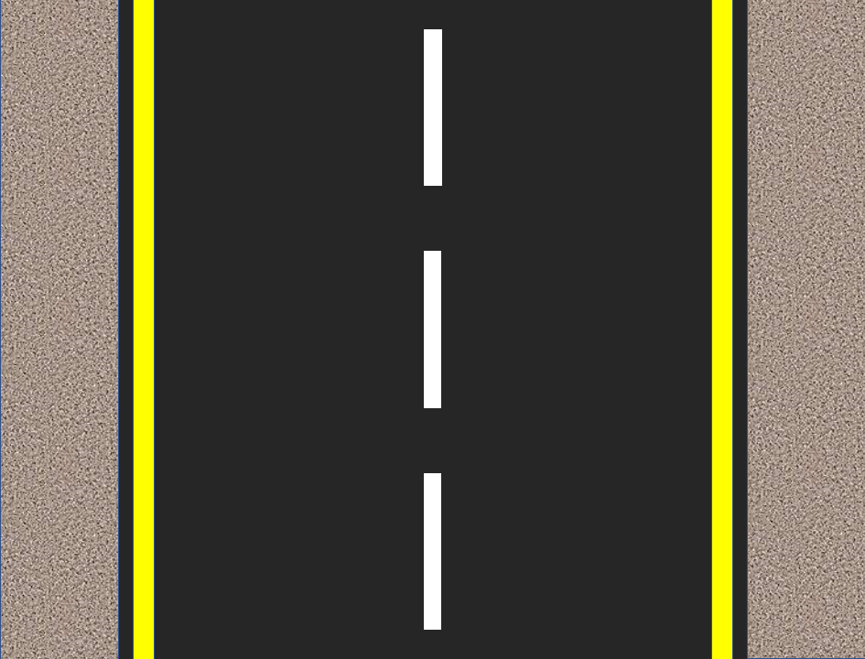

텍스쳐
트럭
도로

